Slide 1
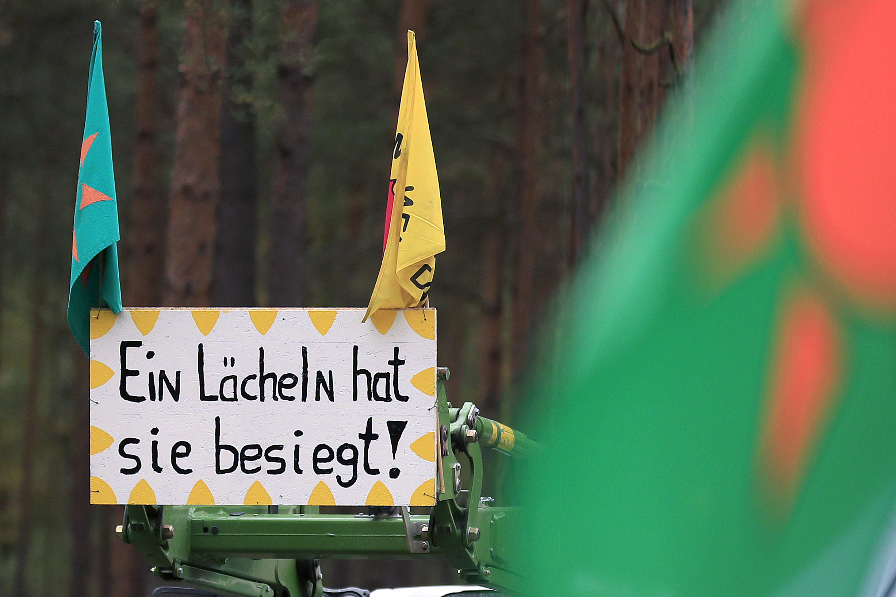
Aus Gorleben lernen heißt auf den Schacht Konrad verzichten
Beitrag für die 17. Atommüllkonferenz 30. Januar 2021
von Wolfgang Ehmke

Slide 2
Aus Gorleben lernen heißt auf den Schacht Konrad verzichten
Erklärtes Ziel: Aufgabe des Schachts Konrad
Ein Suchverfahren für die „Endlagerung“ aller Arten von Atommüll
Vergleichbare bzw. gleiche Sicherheitsanforderungen für alle Arten von Atommüll
Keine Nachnutzung von ausgedienten Bergwerken
Rückholbarkeit für alle Arten von Müll muss sichergestellt werden

Slide 3
Inhaltsübersicht
Neustart oder Fehlstart der „Endlager“suche
Politische und rechtliche Voraussetzungen:
Asse-Beschleunigungsgesetz (2013), NaPro (2015), Standortauswahlgesetz –StandAG
(2017), Endlagersicherheitsuntersuchungsverordnung- EndlSiUntV (2020)
Klärung des Mengenbedarfs und der Lagerflächen
Zweierlei Atomrecht im Umgang mit schwach- und mittelaktivem Müll?
Fazit + Forderungen

Slide 4
Neustart oder Fehlstart der “Endlager”suche
Neustart oder Fehlstart
Die Suche nach einer unterirdischen, tiefengeologischen Atommülldeponie wurde 2013 neu gestartet (erster Entwurf des StandAG)
Kardinalfehler: Die Politik beschränkt den „Neustart“ (Neu: seit 28.9.2020 ohne das bisherige Faustfand Gorleben) vordergründig auf den Umgang mit hochradioaktivem Müll
Das Erzbergwerk Schacht Konrad war – ebenso wenig wie der Salzstock Gorleben-Rambow – Ergebnis eines vergleichenden Suchverfahrens
Das Standortauswahlgesetz (StandAG) jongliert jedoch mit der Möglichkeit, am Ende zwei „Endlager“bergwerke an einem Standort aufzufahren.

Slide 5
Jede Menge Atommüll
Abschätzung
Abgesehen von der politischen Kurzsichtigkeit, am Schacht Konrad, einem ausgedienten Erzbergwerk, als Deponie für rd. 300.000 Kubikmeter schwach- und mittelaktiver Abfälle festzuhalten, muss die Option, dass alle Arten von Atommüll an einen Standort endgelagert werden sollen, bedacht sein.
Es geht um den Atommüll, der aus der Schachtanlage Asse II zurückgeholt werden soll. Dieses Volumen, das endgelagert werden muss, wird derzeit auf 175.000 bis 220.000 Kubikmeter geschätzt. Hinweis: gesetzliche Verpflichtung AtG-Novelle 2013, „Asse-Beschleunigungsgesetz“
Zudem könnten 100.000 Kubikmeter Abfälle aus der Urananreicherungsanlage in Gronau anfallen. Dabei handelt es sich um abgereichertes Uran, das künftig ggf. nicht mehr verwertet werden kann und als radioaktiver Abfall deklariert wird.

Slide 6
Nationales Entsorgungsprogramm
NaPro 2015: Verweis auf das StandAG erste Fassung 2013
„Am 27. Juli 2013 ist das Gesetz zur Suche und Auswahl eines Standortes für ein Endlager für Wärme entwickelnde radioaktive Abfälle und zur Änderung anderer Gesetze (Standortauswahlgesetz–StandAG) in Kraft getreten. (…).
Die Planungen für dieses Endlager berücksichtigen neben den bestrahlten Brennelementen und Abfällen aus der Wiederaufarbeitung auch diejenigen radioaktiven Abfälle mit vernachlässigbarer Wärmeentwicklung, die ggf. nicht im Endlager Konrad eingelagert werden können. Das sind radioaktive Abfälle, die aufgrund ihres Nuklidinventars und/oder ihrer chemischen Zusammensetzung oder dem Zeitpunkt ihres Anfalls nicht für eine Einlagerung in das Endlager Konrad geeignet sind. Darüber hinaus sollen auch die radioaktiven Abfälle, die aus der Schachtanlage Asse II zurückgeholt werden sollen, bei der Standortsuche für dieses Endlager berücksichtigt werden. Gleiches gilt für das angefallene und anfallende abgereicherte Uran aus der Urananreicherung, sollte eine weitere Verwertung nicht erfolgen.“

Slide 7
Rechtliche Basis StandAG
StandAG 2017
§ 1 Abs. 6 StandAG
Begründung für den nachträglich eingefügten Absatz 6:
„Es wird klargestellt, dass die Einlagerung des Teils der schwach- und mittelradioaktiven Abfälle, die entsprechend dem Nationalen Entsorgungsprogramm, wenn möglich am gleichen Standort erfolgen soll, nur dann zulässig ist, wenn dabei die gleiche best-mögliche Sicherheit des Standortes wie bei der alleinigen Lagerung hochradioaktiver Abfälle gewährleistet ist.“

Slide 8
StandAG und Nationales Entsorgungsprogramm
StandAG §27
„(3) Vorläufige Sicherheitsuntersuchungen werden auf der Grundlage abdeckender Annahmen zu Menge, Art und Eigenschaften der radioaktiven Abfälle durchgeführt. Der Detaillierungsgrad der vorläufigen Sicherheitsuntersuchungen nimmt von Phase zu Phase des Auswahlverfahrens zu.
NaPro 2015, Absatz 3.1.2
(…) Erst wenn die Kriterien für die Einlagerung in das Endlager nach Standortauswahlgesetz festgelegt sind und ausreichende Informationen zur Menge, zur Beschaffenheit und zum Zeitpunkt des Anfalls der aus der Schachtanlage Asse II zurückzuholenden radioaktiven Abfälle vorliegen, kann eine abschließende Entscheidung über den Endlagerstandort für diese Abfälle – unter Einbeziehung aller technischen, ökonomischen und politischen Aspekte – getroffen werden.“

Slide 9
Endlagersicherheitsuntersuchungs-verordnung (2020)
Rechtliche Basis: EndlSiUntV
§ 21 Endlagerung von schwach- und mittelradioaktiven Abfällen am selben Standort
Keine Rückholbarkeit!
„(2) Soll am selben Standort eine zusätzliche Endlagerung von schwach- und mittelradioaktiven Abfällen erfolgen, so ist für diese Abfälle ein separates Endlagerbergwerk aufzufahren. Zwischen der technischen Infrastruktur dieses Endlagerbergwerkes und der technischen Infrastruktur des Endlagerbergwerkes für hochradioaktive Abfälle dürfen keine sicherheitsrelevanten wechselseitigen Abhängigkeiten oder nachteiligen Beeinflussungen bestehen. Die übertägige Handhabung und Behandlung der hochradioaktiven Abfälle und der schwach- und mittelradioaktiven Abfälle sind voneinander zu trennen. Über die Sätze 1 bis 3 hinausgehende Anforderungen an die Betriebs- und Langzeitsicherheit des Endlagers für schwach- und mittelradioaktive Abfälle sind nicht Gegenstand dieser Verordnung.“

Slide 10
Zweierlei Atomrecht
Zweierlei Atomrecht (1)
Es muss geklärt werden, welche Sicherheitsanforderungen im Umgang mit schwach- und mittelaktiven Abfällen gelten. Zweierlei Recht?
Die „Sicherheitskriterien der Reaktor-Sicherheitskommission“ aus dem Jahr 1983 – siehe am Beispiel Schacht Konrad? Oder gelten fortan die aktuellen „Sicherheitsanforderungen“- siehe dessen StandAG §21.1 (2)?
Warum wird trotz des mahnenden Beispiels der havarierten Asse II lt. „Sicherheitsanforderungen“ ggfs. auf eine Rückholbarkeit dieser Abfallarten verzichtet? – siehe §21.3… Über die Sätze 1 bis 3 hinausgehende Anforderungen an die Betriebs- und Langzeitsicherheit des Endlagers für schwach- und mittelradioaktive Abfälle sind nicht Gegenstand dieser Verordnung.

Slide 11
Zulässige Strahlenbelastung
Zweierlei Atomrecht (2)
Die EndlSiUntV unterteilt künftige Entwicklungen in einem Endlager nach der Betriebsphase: in zu erwartende Entwicklungen und in abweichende Entwicklungen
Für die zu erwartenden Entwicklungen darf die zusätzliche effektive Dosis für Einzelpersonen der Bevölkerung nur im Bereich von 10 Mikrosievert pro Kalenderjahr liegen. Für die abweichenden Entwicklungen darf sie bei 100 Mikrosievert pro Kalenderjahr liegen
Anders bei schwach- und mittelradioaktiven Abfällen. Hier hat der Gesetzgeber ausdrücklich darauf verzichtet, die Sicherheitsanforderungen dem Stand von Wissenschaft und Technik anzupassen. Das Projekt KONRAD könnte diese Anforderungen gar nicht erfüllen. Die Sicherheitskriterien von 1983 erlauben 300 Mikrosievert pro Kalenderjahr, was bei Schacht KONRAD mit 260 Mikrosievert auch erreicht wird

Slide 12
Ungereimtheit Flächenbedarf
Ungeklärt
Welche Auswirkungen hinsichtlich des Flächenbedarfs hat die Suche nach einem tiefengeologischen Endlager mit der Option, dort auch schwach- und mittelaktive Abfälle in einem abgetrennten Bergwerk unterzubringen?

Slide 13
Flächenbedarf hochradioaktiver Müll
Flächenbedarf hochradioaktiver Müll
Salz (3 km²) sowie Ton (10 km²) und Kristallin (6 km²) lt AK End
Diese geschätzten Angaben sind auch im StandAG genannt und waren für den BGE-Zwischenbericht die Richtschnur
Quelle: DBE TECHNOLOGY GmbH für die Endlagerkommission (K-MAT 58):
Für Steinsalz (Grenztemperatur an der Behälteroberfläche von 100 Grad Celsius) wurde eine Fläche von rund 2,28 km² berechnet, bei 200 °C sind es hingegen 1,28 km²
Im Tongestein wurde eine Fläche von 6,6 km² berechnet - bei Kristallingestein 3,56 km²
Manko: Ungeklärtes Lagerkonzept – Fläche horizontal, mehrstöckige Lagerung vertikal, Bohrlochlagerung

Slide 14
Aus Gorleben lernen heißt: Auf Schacht Konrad verzichten
Flächenbedarf schwach- und mittelaktiver Müll
Anhaltspunkt Flächenangaben zum Schacht Konrad:
Quelle: Abschätzung der AG Schacht Konrad
Die Fläche der sechs Einlagerungskammern müsste insgesamt ca. 60.000 m² (!) betragen Stollenquerschnitt der Kammern beträgt 7 x 6 m, mit ein wenig Puffer und Raum für die Betonverschlüsse könnte das die benötigte Fläche für die 303.000m³ Volumen sein
Flächenbedarf insgesamt unbestimmt:
Denn der Zustand nach Bergung und Konditionierung der Asse II-Abfälle ist völlig unklar
Manko: Lagerkonzepte unklar, auch abhängig vom Wirtsgestein

Slide 15
Leerstelle BGE Zwischenbericht
Fehlanzeige: BGE-Zwischenbericht
Alle Antworten, die bisher seitens der BGE auf die Frage nach dem „Doppellager“ gegeben wurden, gehen nicht über die klärungsbedürftigen Ausführungen des StandAG hinaus
Sogar die EndlSiUntV - Stichwort „Sicherheitsanforderungen“ - lässt erkennen, dass die Frage, wohin mit dem restlichen Atommüll nicht en passant geklärt werden kann
Die Frage muss jetzt aufgeworfen werden, was passiert, wenn sich bei der Suche nach der HAW-Deponie herausstellt, dass das Bergwerk für die LAW-MAW-Abfälle dort nicht gebaut werden kann?

Slide 16
Aus Gorleben lernen heißt: Auf Schacht Konrad verzichten
Fazit und Forderungen
Ausgangspunkt: „Die Endlagerung schwach- und mittelradioaktiver Abfälle am auszuwählenden Standort ist zulässig, wenn die gleiche bestmögliche Sicherheit des Standortes wie bei der alleinigen Endlagerung hochradioaktiver Abfälle gewährleistet ist.“ (StandAG)
Manko: Das Festhalten am Schacht Konrad, weil bereits genehmigt, 70er Jahre Projekt wie Gorleben, ohne vergleichendes Suchverfahren als Standort „bestimmt“. Ggf. Errichtung eines dritten Endlagers, siehe Stand-AG und EndlSiUntV -Sicherheitsanforderungen
Manko: sehr großer F+E Bedarf in Verbindung mit dem „Co-disposal“ Konzept
Ausweg: Aufgabe des Schacht Konrad Lagers. Synergien nutzen, d.h. das laufende, vergleichende Suchverfahren nutzen für einen wissenschaftsbasierten Umgang mit allen Arten von Atommüll, Co-disposal Konzept und Forschung vorantreiben

Slide 17
Aus Gorleben lernen heißt: Auf Schacht Konrad verzichten
Vielen Dank für Eure Aufmerksamkeit
Wolfgang Ehmke

Slide 18
Aus Gorleben lernen heißt: Auf Schacht Konrad verzichten

